Slide 1
PÁKA
Digitální učební materiál byl vytvořen v rámci projektu
Inovace a zkvalitnění výuky na Slovanském gymnáziu
CZ.1.07/1.5.00/34.1088

Slide 2
Páka je tyč, která se otáčí kolem osy.
o
o
o

Slide 3
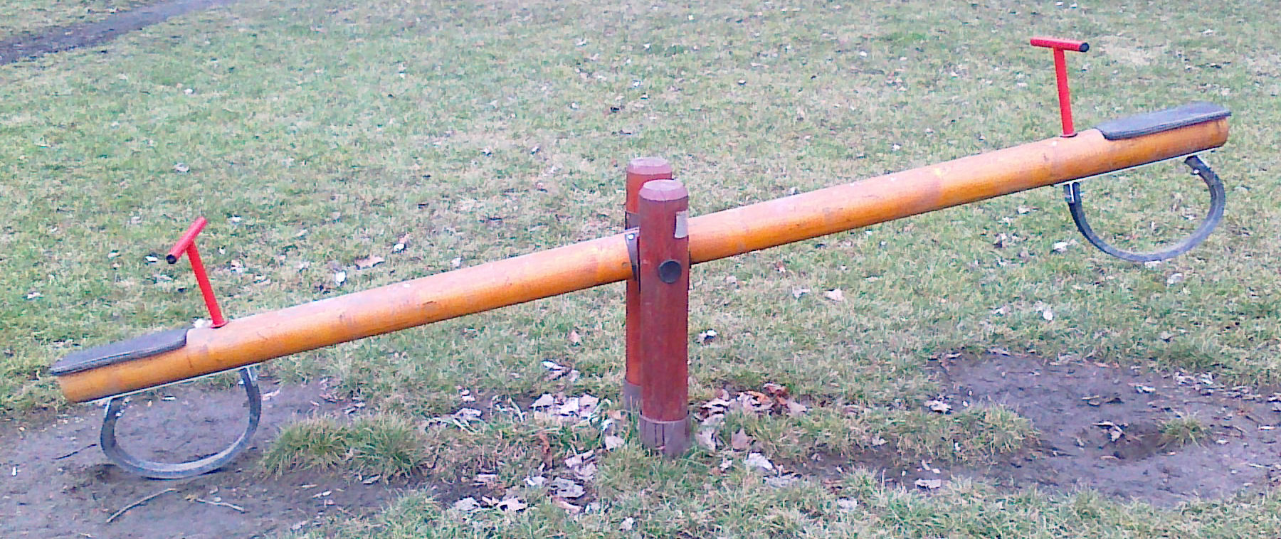
Dvojzvratná páka
o
F₂
F₁
Síly působí na opačných stranách od osy.

Slide 4
Dvojzvratná páka
o
r₁
F₁
r₂
F₂
Páka je v rovnováze, když se rovnají oba momenty sil.
M₁ = M₂
F₁ . r₁ = F₂ . r₂

Slide 5
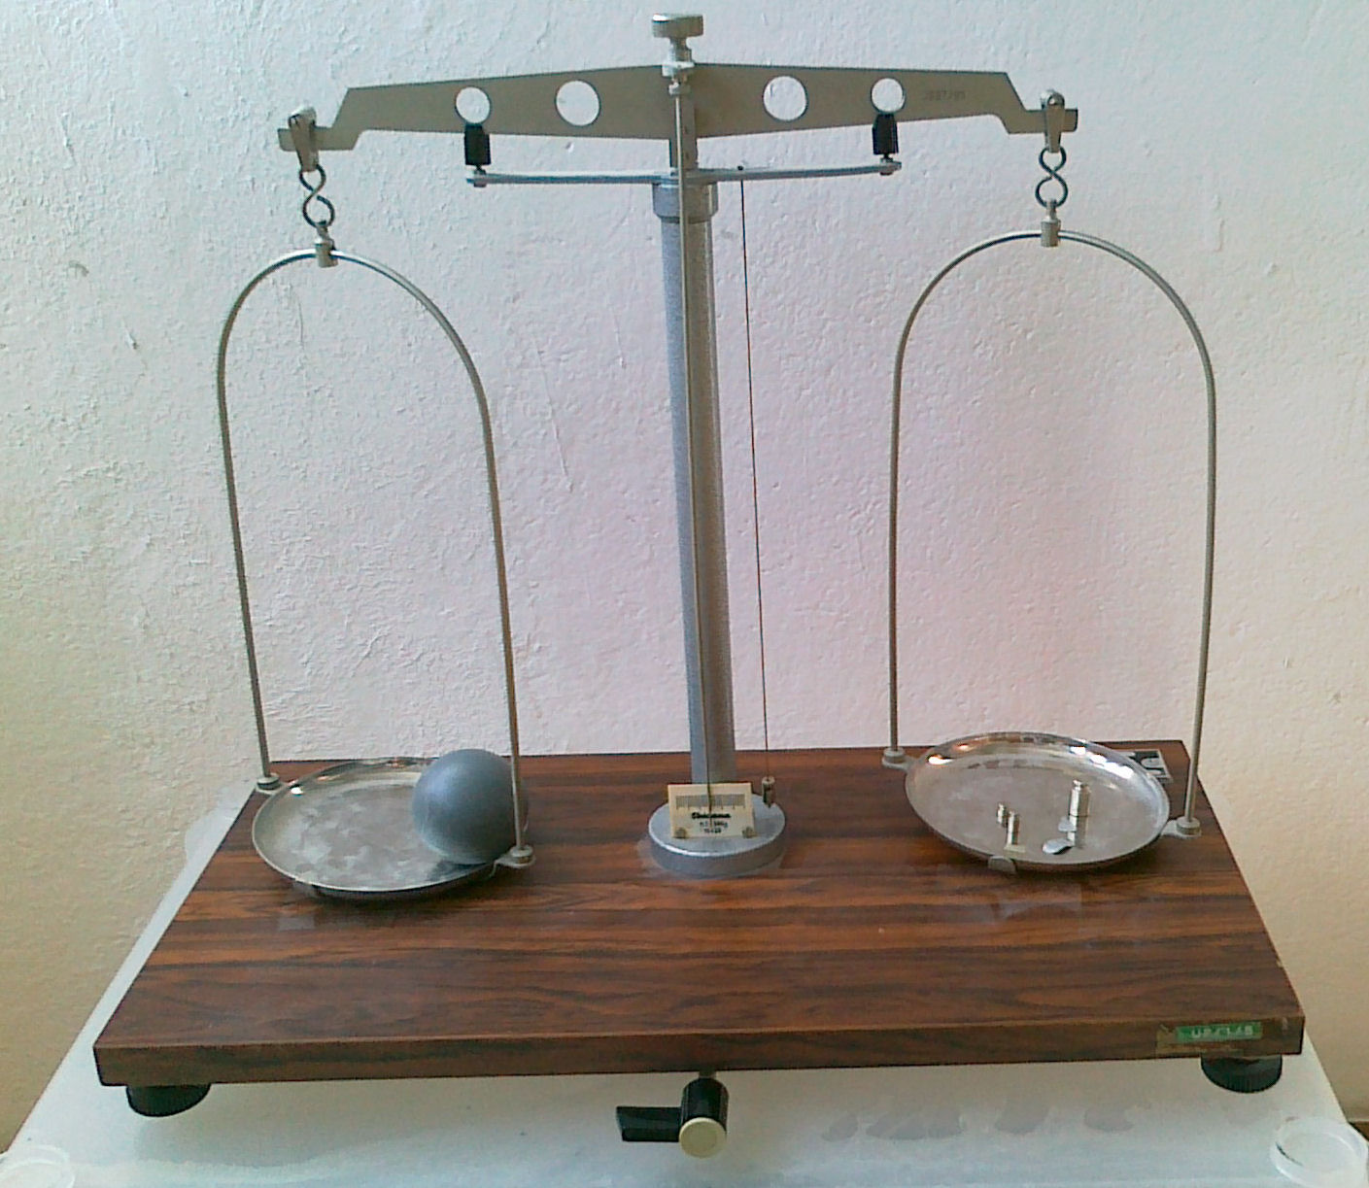
Dvojzvratná páka
o
F₁
F₂
r₁
r₂

Slide 6
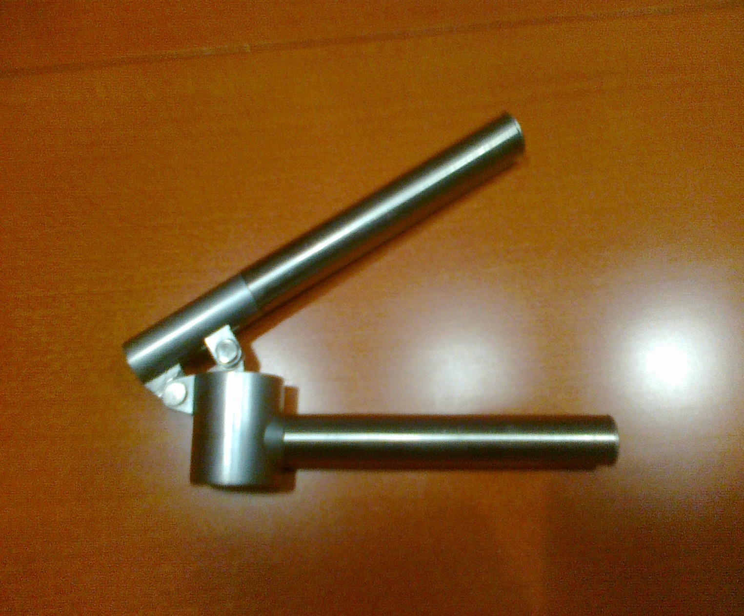
Jednozvratná páka
F₂
o
F₁
Síly působí na stejné straně od osy.

Slide 7
Jednozvratná páka
F₂
o
r₁
r₂
F₁
Páka je v rovnováze, když se rovnají oba momenty sil.
M₁ = M₂
F₁ . r₁ = F₂ . r₂
Notes:
=

Slide 8
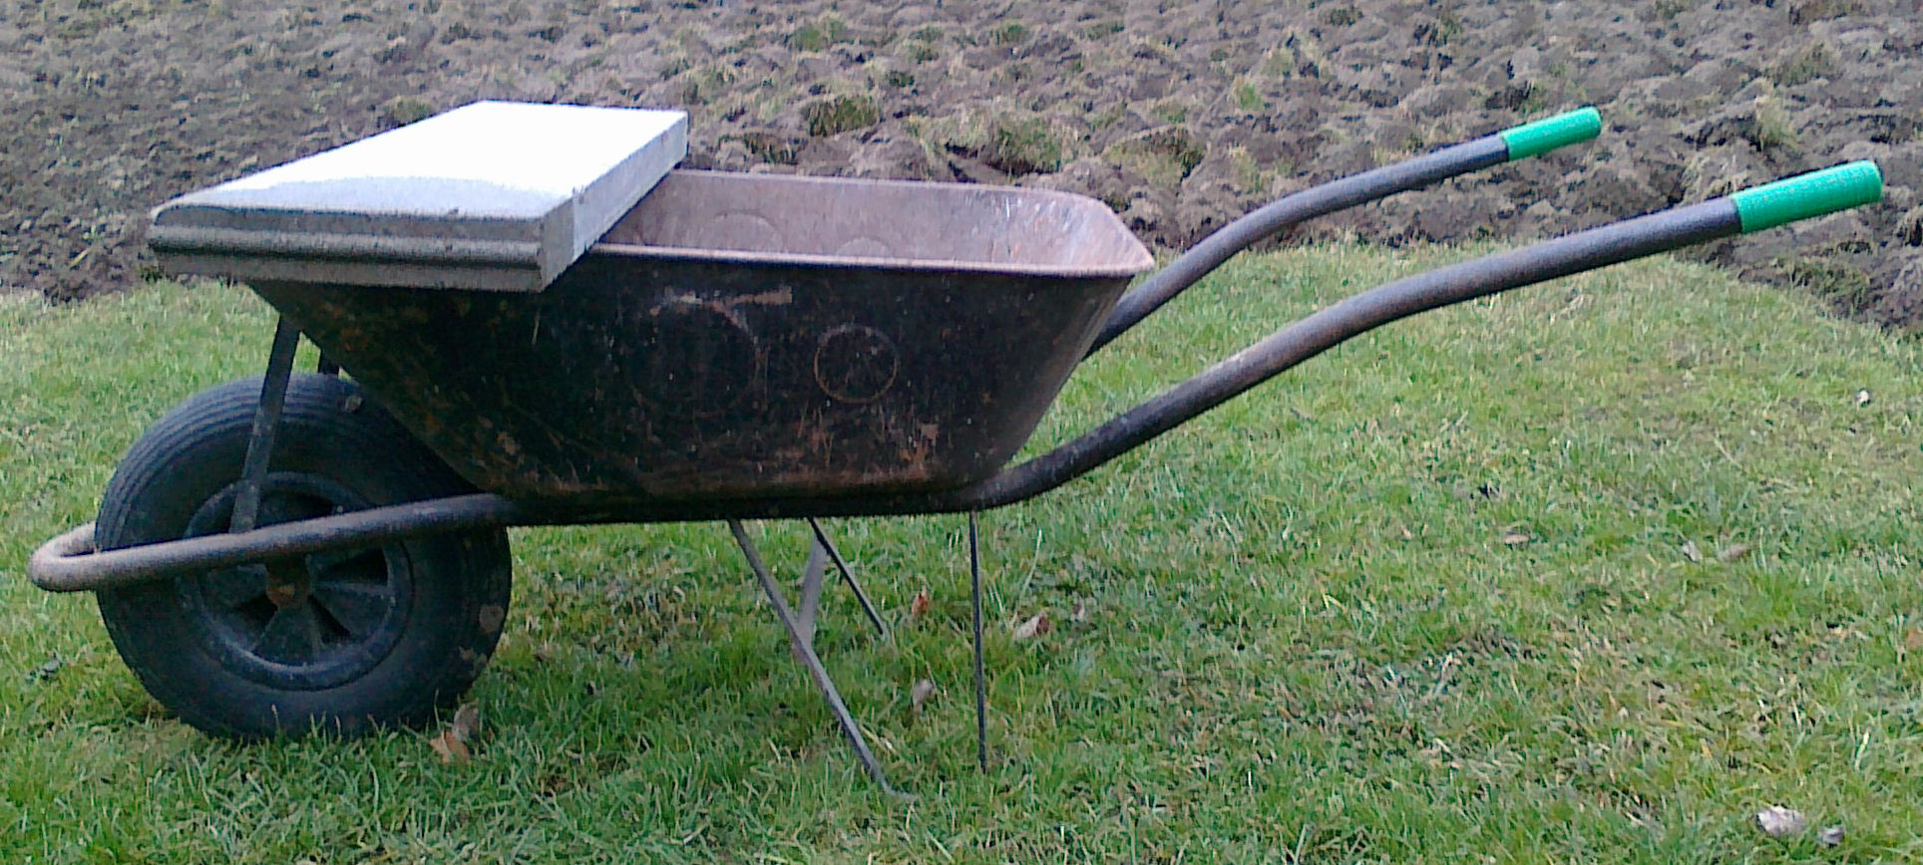
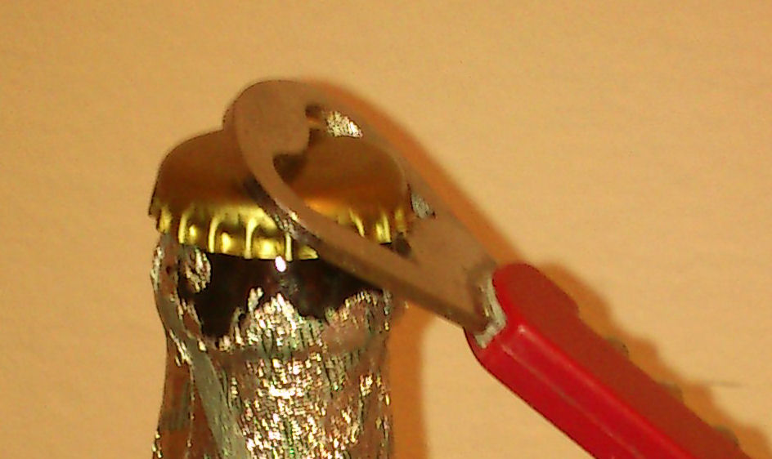
Jednozvratná páka
F₂
o
F₁
r₁
r₂
o
F₁
F₂

Slide 9
PROCVIČENÍ
1. příklad
V kterém bodě musí být páka podložena, aby byla v rovnováze?
F₁
A
B
C
D
E
F₂
F₁ = 3 N
F₂ = 6 N
Páka musí být podložena v bodě D.

Slide 10
PROCVIČENÍ
2. příklad
Jakou velikost musí mít síla F₂, aby byla páka v rovnováze?
F₂
F₁
F₁ = 8 N
Síla F₂ = 2 N.

